Slide 1
COVID-19 – Screening Länder > 7.000 Fälle

Slide 2
COVID-19 – Screening Länder 1.400 - 7.000 Fälle

Slide 3
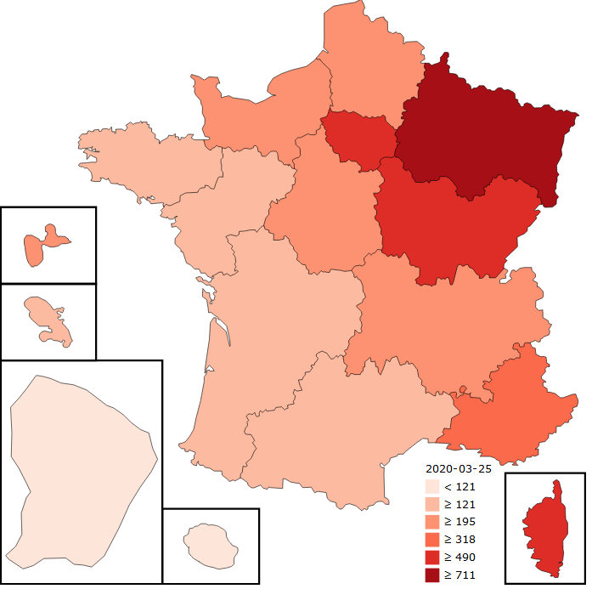
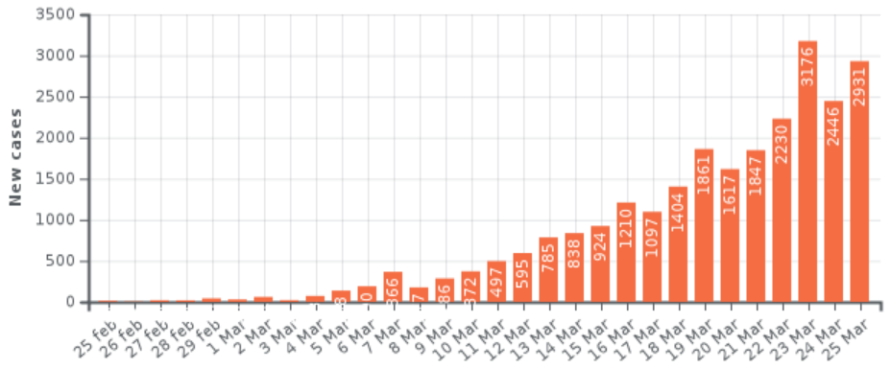
COVID-19/ Frankreich
29.155 Fälle
1.696 Todesfälle
Fall-Verstorbenen-Anteil: 5,8 %
Inzidenz / 100.000 Ew.: 37,7
Hauts-de-France
Ile de France
Grand Est
Besonders betroffene Gebiete:
Untererfassung der Fälle, da nur selektiert getestet wird (akute Symptome)
Nach der Grand-Est wird nun allgemein erwartet, dass die Krankenhäuser der Hauptstadtregion Ile-de-France in den nächsten Tagen an Kapazitätsgrenzen stoßen werden
Bourgogne
Franche Comté
Region | Bevölkerung | Fallzahlen | Inzidenz | Todesfälle
Grand Est | 5.512.000 | 5.479 | 99,4 | 407 (7,4%)
Ile de France | 12.278.000 | 7.660 | 62,4 | 262 (3,4%)
Bourgogne Franche Comté | 2.700.000 | 1.569 | 58,1 | 85 (5,4%)
Hauts-de-France | 5.963.000 | 1.753 | 29,4 | 109 (6,2%)
Auvergne Rhone Alpes
Provence-Alpes-
Côte d'Azur
Notes:
Auvergne Rhone Alpes: 2.093 Fälle/Inzidenz 26,1/Todesfälle 85
ARS Grand Est: https://www.grand-est.ars.sante.fr/lars-et-la-prefecture-de-region-appellent-au-respect-absolu-des-mesures-barrieres-et-de-0
https://www.santepubliquefrance.fr/recherche/#search=COVID-19%20:%20point%20epidemiologique&sort=date
https://www.grand-est.ars.sante.fr/coronavirus-actualite-et-conduite-tenir-7
Santé publique france: https://www.santepubliquefrance.fr/maladies-et-traumatismes/maladies-et-infections-respiratoires/infection-a-coronavirus/articles/infection-au-nouveau-coronavirus-sars-cov-2-covid-19-france-et-monde
https://www.gouvernement.fr/info-coronavirus
https://www.occitanie.ars.sante.fr/28-nouveaux-cas-de-coronavirus-en-occitanie
https://www.auvergne-rhone-alpes.ars.sante.fr/covid-19-point-de-situation-mercredi-11-mars-15-h
https://www.hauts-de-france.ars.sante.fr/coronavirus-covid-19-point-de-situation-dans-les-hauts-de-france
In der Region Auvergne-Rhone-Alpes haben viele Fälle einen epidemiologischen Zusammenhang mit dem Geschehen in Haut-Rhin
Bevölkerung: Frankreich: 67.000.000
Ile de France: 12.278.000
Grand Est: 5.512.000
Hauts de France: 5.963.000
Auvergne Rhone Alpes: 8.032.000
Bourgogne Franche Comté: 2.700.000
Corse: 344.700
PACA: 5.055.700

Slide 4
COVID-19/ Frankreich

Slide 5
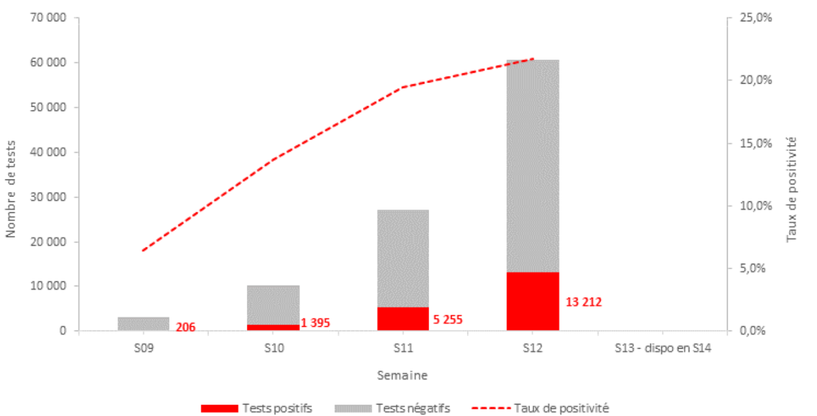
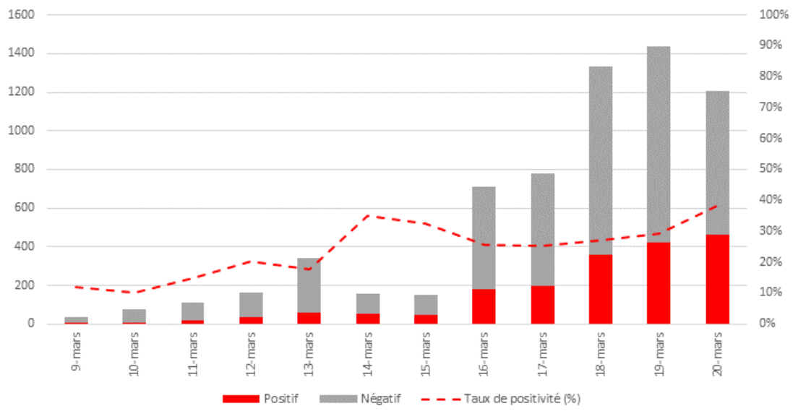
SARS-CoV2 Diagnostik Frankreich: bis 24. März 2020
Quelle: Point épidémiologique hebdomadaire du 24 mars 2020, Santé publique France.
Krankenhäuser
Biomedizinische Forschungseinrichtungen
Durchgeführte SARS-CoV2 Tests: Kalenderwoche 09 - 12
 | Krankenhäuser | Forschungslabore | Gesamt
Test Gesamt | 101.056 | 6500 | 107.056
Test Positiv | 20.068 | 1845 | 21.913
Test (+)/ Σ Test | 19,9% | 28,4% | 20,5%

Slide 6
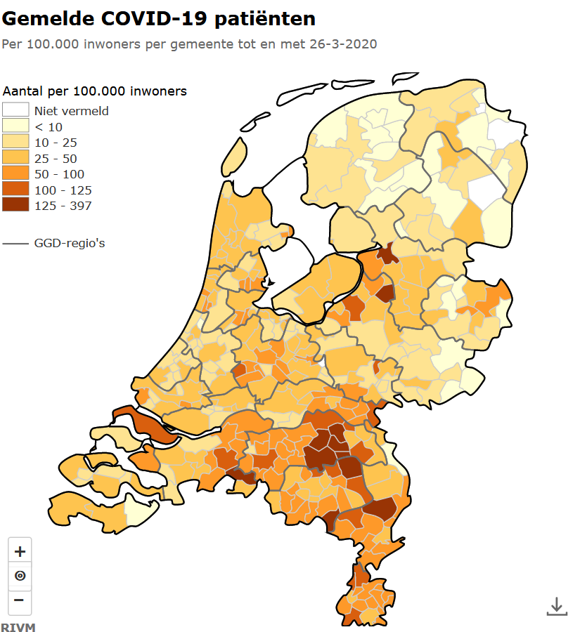
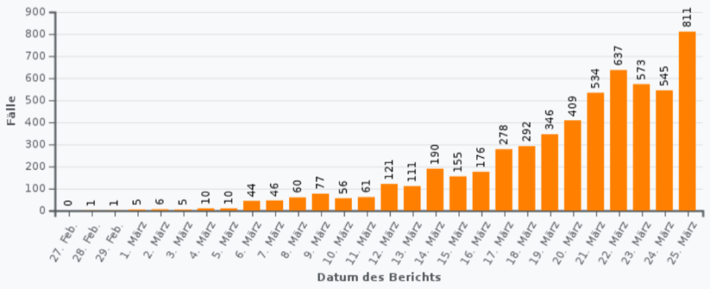
COVID-19/ Niederlande
7.431 Fälle, 434 Todesfälle, (Fall-Verstorbenen-Anteil: 5,8 %), Hospitalisiert 2.151
Inzidenz 11,9 / 100.000 Ew.
Besonders betroffene Gebiete
Region | Bevölkerung | Fallzahlen | Inzidenz
Noord-Brabant | 2.544.806 | 1.685 | 66,1
Noord-Holland | 2.853.359 | 1.029 | 36,1
Zuid -Holland | 3.673.893 | 733 | 20,0
Durchgeführte Tests 23.000, ca. 2.000/Tag, Kapazität 9.000/Tag; Test-Priorisierung auf Risikogruppen, Personen mit schweren Symptomen, HCW
„Liberaler Umgang“; Herdenimmunität nicht Ziel, aber „Nebeneffekt“ der Strategie
Keine Ausgangsperre, keine umfassende Kontaktverbote; Versammlungsverbot (100)
Schulen und Restaurants geschlossen, Einzelhandel offen
Notes:
https://www.rivm.nl/en/news/current-information-about-novel-coronavirus-covid-19
https://www.rivm.nl/documenten/epidemiologische-situatie-covid-19-in-nederland-26-maart-2020
Test/Tag bwz. Teststrategie: https://www.dutchnews.nl/news/2020/03/the-who-says-test-test-test-so-what-is-the-dutch-strategy/
Einwohnerzahl: https://www.statista.com/statistics/753196/total-number-of-inhabitants-in-the-netherlands-by-province/
https://en.wikipedia.org/wiki/2020_coronavirus_pandemic_in_the_Netherlands
https://www.spiegel.de/politik/ausland/coronavirus-strategie-der-niederlande-a-ebb96d2d-292a-4a1f-b45d-9b91bba042c8

